Slide 1
AN TOÀN MẠNG MÁY TÍNH
Chương 6. Đảm bảo tính liên tục trong hoạt động

Slide 2
Tài liệu tham khảo
TS. Lê Đình Thích & ThS. Hoàng Sỹ Tương, Giáo trình An toàn mạng máy tính, Học viện KTMM, 2013
Joseph Migga Kizza, Guide to Computer Network Security (Computer Communications and Networks) (4th Editiion), Springer, 2017
Shon Harris, Fernando Maymí, CISP All in one exam guide, 8th, 2019.

Slide 3
1
Sao lưu dữ liệu
2
Kiểm soát môi trường
Giảm khả năng gián đoạn hệ thống
3
4
Phục hồi sau thảm họa

Slide 4
1
Sao lưu dữ liệu
2
Kiểm soát môi trường
Giảm khả năng gián đoạn hệ thống
3
4
Phục hồi sau thảm họa

Slide 5
I. Sao lưu dữ liệu
Nhu cầu sao lưu dự phòng
Phương pháp sao lưu
Phương tiện sao lưu
Công cụ sao lưu

Slide 6
I. Sao lưu dữ liệu
1.1. Nhu cầu sao lưu dự phòng
Hỏng hóc vật lý
Thiên tai
Sự phá hoại của mã độc
Sự suy giảm về hiệu suất của hệ thống

Slide 7
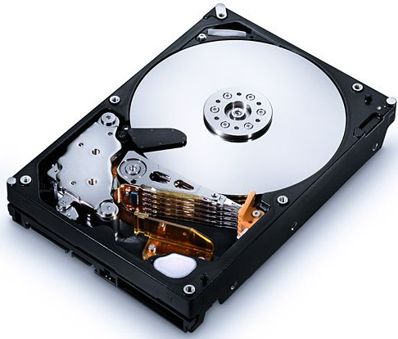

I. Sao lưu dữ liệu
1.1. Nhu cầu sao lưu dự phòng
Hỏng hóc vật lý

Slide 8
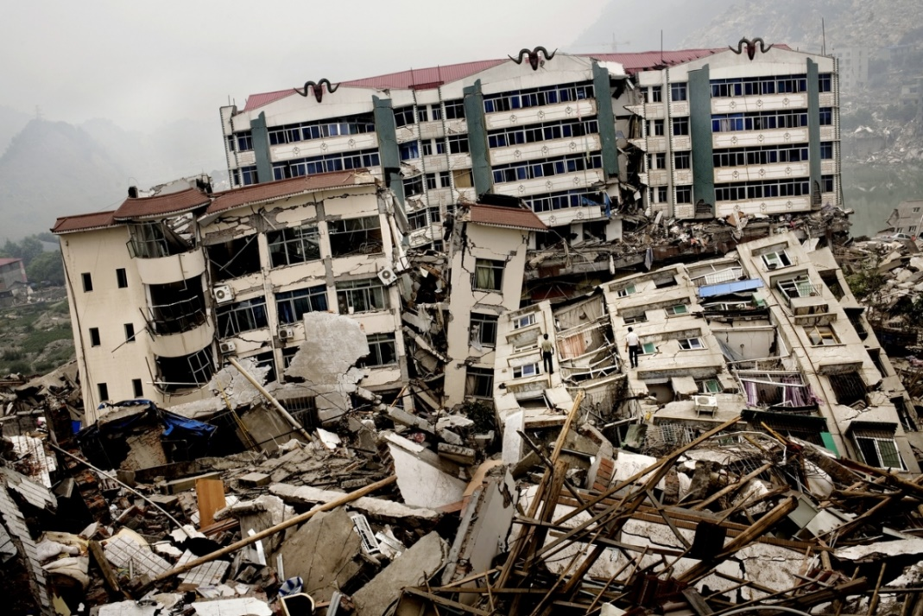
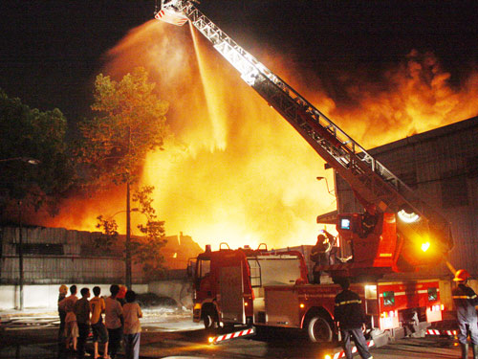
I. Sao lưu dữ liệu
1. Nhu cầu sao lưu dự phòng
Thiên tai

Slide 9
I. Sao lưu dữ liệu
1.1. Nhu cầu sao lưu dự phòng
Sự phá hoại của mã độc:
Lây nhiễm vào tệp tin hệ thống.
Lây nhiễm vào tệp tin dữ liệu và phần mềm thực thi.

Slide 10
I. Sao lưu dữ liệu
1.1. Nhu cầu sao lưu dự phòng
Sự suy giảm về hiệu suất của hệ thống:
Quá nhiều chương trình khởi động cùng Windows.
Ổ cứng phân mảnh
Quá nhiều file tạm
Máy tính bị nhiễm mã độc

Slide 11
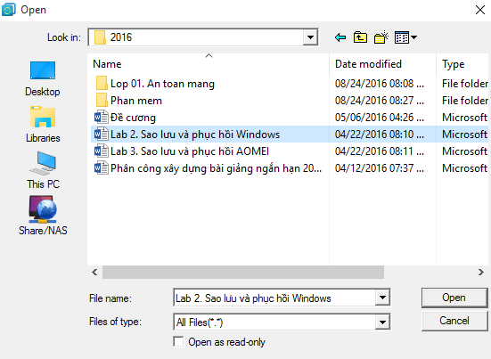
I. Sao lưu dữ liệu
1.2. Kỹ thuật sao lưu
Sao lưu từng phần:

Slide 12
I. Sao lưu dữ liệu
1.2. Kỹ thuật sao lưu
Sao lưu từng phần:
Cho phép người dùng tùy chọn từng mục để sao lưu.
Tiết kiệm dung lượng bộ nhớ
Thời gian sao lưu nhanh
Sao lưu dữ liệu cần thiết
Thích hợp với dữ liệu lưu trữ.

Slide 13
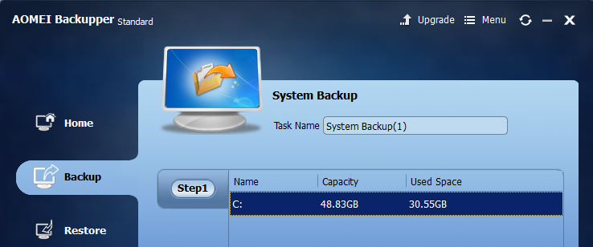
I. Sao lưu dữ liệu
1.2. Kỹ thuật sao lưu
Sao lưu toàn phần (full backup):

Slide 14
I. Sao lưu dữ liệu
1.2. Kỹ thuật sao lưu
Sao lưu toàn phần (full backup):
Thực hiện sao lưu toàn bộ tệp tin của hệ điều hành, phần mềm cài đặt, dữ liệu, cơ sở dữ liệu.
Có thể khôi phục tại các trạng thái đã sao lưu
Mất nhiều dung lượng bộ nhớ
Mất nhiều thời gian sao lưu và khôi phục

Slide 15
I. Sao lưu dữ liệu
1.2. Kỹ thuật sao lưu
Sao lưu gia tăng (incremental backup):
Thực hiện sao lưu chỉ các tệp và dữ liệu đã thay đổi kể từ khi sao lưu trước đó được thực hiện.
Bản sao lưu trước đó có thể là bản sao lưu đầy đủ hoặc bản sao lưu gia tăng bổ sung.
Mục đích của sao lưu gia tăng là ghi lại các thay đổi kể từ khi điểm chuẩn trước đó được thiết lập.

Slide 16
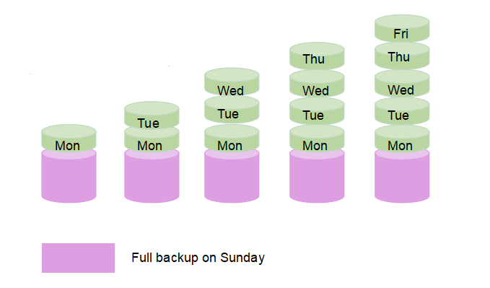
I. Sao lưu dữ liệu
1.2. Kỹ thuật sao lưu
Sao lưu gia tăng (incremental backup):
Ví dụ: Toàn bộ dữ liệu của một công ty vào thứ hai sẽ được sao lưu gia tăng vào thứ ba, và những thay đổi vào thứ ba sẽ tiếp tục được sao lưu gia tăng vào thứ 4, cứ như vậy, quá trình sẽ liên tục diễn ra

Slide 17
I. Sao lưu dữ liệu
1.2. Kỹ thuật sao lưu
Sao lưu gia tăng (incremental backup):
Incremental backup toàn bộ tổng hợp
Incremental backup cấp độ khối
Incremental backup cấp độ byte
Incremental backup vĩnh viễn tăng dần
Incremental backup nhiều cấp

Slide 18
I. Sao lưu dữ liệu
1.2. Kỹ thuật sao lưu
Sao lưu gia tăng (incremental backup):
Incremental backup toàn bộ tổng hợp
Một bản backup đầy đủ được thực hiện bằng cách nó sẽ đọc bản sao lưu đầy đủ trước đó và các bản sao lưu gia tăng tiếp theo thay vì đọc dữ liệu từ bộ lưu trữ chính.
Incremental backup cấp độ khối
Là hình thức incremental backup phổ biến trong đó phần mềm sao lưu sao lưu các khối lưu trữ đã được ghi thay vì sao lưu các tệp và thư mục. Sao lưu cấp khối hiệu quả hơn sao lưu cấp tệp vì chỉ các khối thay đổi được sao lưu, còn với phần mềm phải sao lưu toàn bộ tệp.

Slide 19
I. Sao lưu dữ liệu
1.2. Kỹ thuật sao lưu
Sao lưu gia tăng (incremental backup):
Incremental backup cấp độ byte
Incremental backup cấp độ byte theo dõi hệ thống tệp cho các byte riêng lẻ đã thay đổi và sau đó sao lưu các byte đó trên cơ sở gia tăng. Cách sao lưu này áp dụng với các bản sao lưu nhỏ nhất có thể.
Incremental backup vĩnh viễn tăng dần
Còn được gọi là sao lưu gia tăng lũy ​​tiến, được thiết kế để hoạt động trên các hệ thống sao lưu dựa trên đĩa. Sau khi bản sao ban đầu của dữ liệu được tạo ra, phần mềm chỉ sao lưu dữ liệu mới và sửa đổi. Việc sao lưu dựa trên đĩa nên không cần tạo sao lưu toàn bộ định kỳ.

Slide 20
I. Sao lưu dữ liệu
1.2. Kỹ thuật sao lưu
Sao lưu gia tăng (incremental backup):
Incremental backup nhiều cấp
Trong một bản sao lưu gia tăng nhiều cấp. Giả sử bạn tạo một bản sao lưu đầy đủ, được xác định là Cấp 0, vào Thứ Hai. Sau đó, bạn tạo bản sao lưu cấp 1 vào thứ ba và sao lưu cấp 2 vào thứ tư. Thông thường nếu bạn đã tạo và sau đó khôi phục bản sao lưu gia tăng vào Thứ Năm, nó sẽ yêu cầu các bản sao lưu từ Thứ Hai, Thứ Ba và Thứ Tư cũng được khôi phục. Thay vào đó, quản trị viên sao lưu có thể tạo bản sao lưu gia tăng cấp 1 vào thứ năm, bao gồm tất cả dữ liệu được tạo hoặc sửa đổi kể từ lần sao lưu cấp 1 cuối cùng được thực hiện. Do đó, việc khôi phục hoàn toàn sẽ yêu cầu khôi phục các bản sao lưu từ Thứ Hai, Thứ Ba và Thứ Năm thay vì khôi phục các bản sao lưu từ Thứ Hai, Thứ Ba, Thứ Tư và Thứ Năm.

Slide 21
I. Sao lưu dữ liệu
1.2. Kỹ thuật sao lưu
Sao lưu gia tăng (incremental backup):
Ưu nhược điểm:
Ưu điểm chính của Incremental backup – sao lưu gia tăng là có khối lượng ít tệp được sao lưu hàng ngày.
Tuy nhiên nhược điểm là trong quá trình khôi phục hoàn toàn, bản sao lưu đầy đủ mới nhất và tất cả các bản sao lưu gia tăng tiếp theo phải được khôi phục, có thể mất nhiều thời gian hơn so với khôi phục bản sao lưu đầy đủ.

Slide 22
I. Sao lưu dữ liệu
1.2. Kỹ thuật sao lưu
Sao lưu Vi sai (Differential backup):
Thực hiện sao lưu các tệp hoặc thư mục thay đổi mỗi ngày trong các kế hoạch sao lưu.
Một bản sao lưu vi sai chỉ sao lưu các tệp đã thay đổi kể từ lần sao lưu đầy đủ cuối cùng.

Slide 23
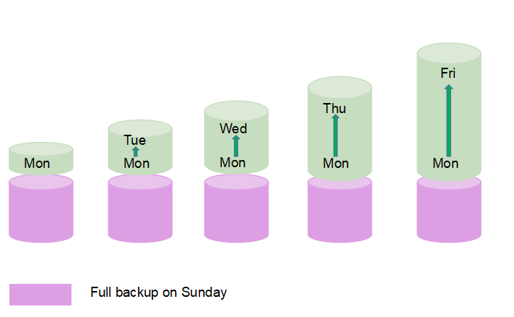
I. Sao lưu dữ liệu
1.2. Kỹ thuật sao lưu
Sao lưu vi sai:
Ví dụ: Giả sử thực hiện sao lưu toàn bộ vào Chủ nhật. Vào Thứ Hai, chỉ sao lưu các tệp đã thay đổi kể từ Chủ Nhật, vào Thứ Ba, tiếp tục sao lưu các tệp đã thay đổi kể từ Chủ Nhật và thứ hai, và cứ thế cho đến lần sao lưu đầy đủ tiếp theo.

Slide 24

I. Sao lưu dữ liệu
1.3. Phương tiện sao lưu
Sao lưu ra thiết bị lưu trữ ngoài
Ổ cứng di động, ổ cứng chuyển dụng, đĩa quang

Slide 25
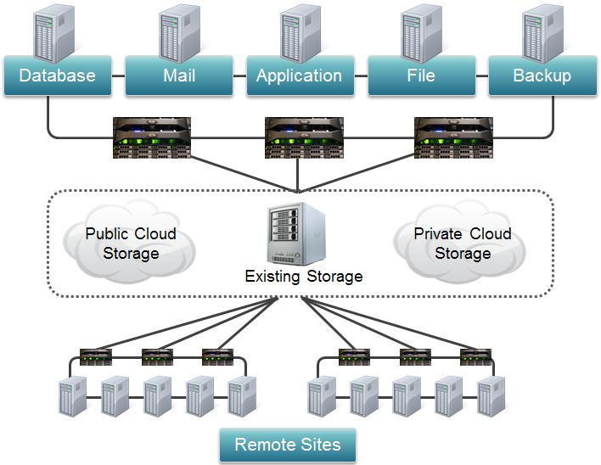
I. Sao lưu dữ liệu
1.3. Phương tiện sao lưu
Sao lưu vào thiết bị lưu trữ chung trong mạng LAN (SAN: Storage Area Network)

Slide 26
I. Sao lưu dữ liệu
1.3. Phương tiện sao lưu
Đặc điểm của mạng SAN: Storage Area Network
Lưu trữ được truy cập theo Block qua SCSI
Khả năng I/O với tốc độ cao
Tách biệt thiết bị lưu trữ và Server
Dễ dàng chia sẻ lưu trữ và quản lý thông tin.
Mở rộng lưu trữ dễ dàng thông qua quá trình thêm các thiết bị lưu trữ vào mạng không cần phải thay đổi các thiết bị như máy chủ hay các thiết bị lưu trữ hiện có.
Cho phép nhiều máy chủ cùng chia sẻ một thiết bị lưu trữ.
Cho phép thay đổi hay nâng cấp máy chủ một cách dễ dàng và dữ liệu không hề ảnh hưởng khi máy chủ bị lỗi.

Slide 27
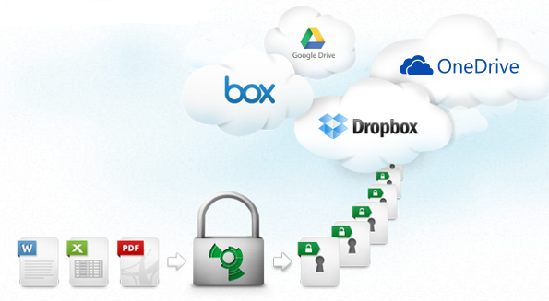
I. Sao lưu dữ liệu
1.3. Phương tiện sao lưu
Sao lưu lên mạng Internet
Sao lưu, lưu trữ trên nền tảng đám mây công cộng

Slide 28
I. Sao lưu dữ liệu
1.3. Phương tiện sao lưu
Đặc điểm khi sao lưu lên đám mây:
Tiết kiệm chi phí
Tự động hóa
Đồng bộ hóa
Tính bảo mật cao
Chia sẻ dễ dàng
Khả năng mở rộng
Quản lý thông tin dễ dàng
Khả năng sử dụng và khả năng truy cập

Slide 29
2
Kiểm soát môi trường
1
Sao lưu dữ liệu
Giảm khả năng gián đoạn hệ thống
3
4
Phục hồi sau thảm họa

Slide 30
II. Kiểm soát môi trường
Cần chú ý tới các yếu tố sau đây:
Nhiệt độ
Độ ẩm
Nước
Khói / lửa
Luồng không khí
Chất lượng nguồn điện
Nguồn điện dự phòng
Truy cập vật lý an toàn
Trạng thái của hệ thống báo động an toàn

Slide 31
3
Giảm khả năng gián đoạn hệ thống
1
Sao lưu dữ liệu
Kiểm soát môi trường
2
4
Phục hồi sau thảm họa

Slide 32
III. Giảm khả năng gián đoạn hệ thống
Các giải pháp đảm bảo liên tục:
Triển khai các giải pháp phòng chống thảm họa.
Có kế hoạch ứng phó thảm họa.

Slide 33
III. Giảm khả năng gián đoạn hệ thống
3.1. Phòng chống thảm họa:
Phòng chống thảm họa là một quá trình chủ động bao gồm một tập hợp các chiến lược kiểm soát để đảm bảo rằng một thảm họa không xảy ra.
Thực hiện điều khiển có thể là con người, thiết bị hoặc bộ cảm biến kỹ thuật số.
Thời gian và công nghệ phải được nâng cấp cả chiến lược ngăn ngừa và phục hồi thảm họa.
Các yếu tố của phòng chống thảm họa hiệu quả là phát hiện sớm các dấu hiệu bất thường và thông báo cho những người có khả năng ứng phó với sự cố đang chờ xử lý.

Slide 34
III. Giảm khả năng gián đoạn hệ thống
3.1. Phòng chống thảm họa:
Bằng cách phát hiện và xử lý sớm các sự cố nhỏ, các sự cố lớn có thể được ngăn chặn.
Mọi hệ thống, lớn hay nhỏ, đều cần có một kế hoạch phòng chống thảm họa bởi vì chi phí không quá cao.
Trước đây, việc phòng chống thảm họa cho hệ thống hoàn toàn phụ thuộc vào khả năng phát hiện và chẩn đoán các tình trạng bất thường dựa trên kinh nghiệm của người quản trị.
Kinh nghiệm này dựa trên kiến thức và khả năng phân tích các điều kiện tạo ra bởi các sự kiện bất thường như nhiệt độ cao, có khói, nước và sự cố ngắt điện đối với thiết bị có thể dẫn đến khả năng bị hỏng hoặc phá hủy tài nguyên của hệ thống thông tin của doanh nghiệp bao gồm cả cơ sở dữ liệu.

Slide 35
III. Giảm khả năng gián đoạn hệ thống
3.1. Phòng chống thảm họa:
Hiện nay, ứng dụng các thiết bị giám sát thông minh đã giúp và cải thiện quá trình phòng chống thảm họa.
Các thiết bị giám sát ngày nay có khả năng phản ứng nhanh với các sự kiện bất thường xảy ra trong hệ thống.
Các thiết bị giám sát, trong trường hợp là hệ thống thông tin doanh nghiệp, thường giám sát nhiều danh mục khác nhau. Ví dụ:

Slide 36
III. Giảm khả năng gián đoạn hệ thống
3.1. Phòng chống thảm họa:
Trong quá trình giám sát, khi một sự kiện xảy ra đáp ứng bất kỳ một trong các điều kiện đang được giám sát, thì một hành động ngay lập tức sẽ được thực hiện.
Việc lựa chọn hành động được thực hiện cũng được xác định trước bởi người quản trị hệ thống và được chọn từ danh sách gồm:
Kích hoạt các chức năng cảnh báo nội bộ hoặc từ xa như còi báo động, chuông, tín hiệu ánh sáng và âm thanh.
Tiếp quản quyền kiểm soát để cô lập hoặc khắc phục sự cố.
Gửi cảnh báo tới người quản trị.

Slide 37
III. Giảm khả năng gián đoạn hệ thống
3.1. Phòng chống thảm họa:
Trong quá trình giám sát, khi một sự kiện xảy ra đáp ứng bất kỳ một trong các điều kiện đang được giám sát, thì một hành động ngay lập tức sẽ được thực hiện.
Việc lựa chọn hành động được thực hiện cũng được xác định trước bởi người quản trị hệ thống và được chọn từ danh sách gồm:
Kích hoạt các chức năng cảnh báo nội bộ hoặc từ xa như còi báo động, chuông, tín hiệu ánh sáng và âm thanh.
Tiếp quản quyền kiểm soát để cô lập hoặc khắc phục sự cố.
Gửi tín hiệu cảnh báo tới người quản trị.
Ngắt tài nguyên bị sự cố ra khỏi hệ thống

Slide 38
III. Giảm khả năng gián đoạn hệ thống
3.1. Phòng chống thảm họa:
Một số công nghệ ứng dụng:
Cụm chuyển đổi dự phòng (Failover clustering)
Cân bằng tải (Load Balancing)
Công nghệ RAID
Thiết bị lưu điện, máy phát hiện
Điều hòa nhiệt độ, thiết bị báo cháy, máy hút ẩm

Slide 39
III. Giảm khả năng gián đoạn hệ thống
3.2. Ứng phó thảm họa:
Tầm quan trọng:
Sự phát triển nhanh chóng của máy tính và công nghệ thông tin
Sự phụ thuộc ngày càng lớn của con người vào máy tính và công nghệ máy tính đã tạo ra một môi trường nơi thông tin quan trọng trong kinh doanh.
Dữ liệu, các giao dịch, lưu trữ phụ thuộc hoàn toàn vào hệ thống máy tính.
Đây là trường hợp khiến việc ứng phó với thảm họa trở nên sống còn và có tầm quan trọng cấp thiết.

Slide 40
III. Giảm khả năng gián đoạn hệ thống
3.2. Ứng phó thảm họa:
Ứng phó với thảm họa là một tập hợp các chiến lược được sử dụng để đáp ứng cả nhu cầu ngắn hạn và dài hạn của doanh nghiệp bị ảnh hưởng.
Các chiến lược cần phải thực hiện nhanh chóng và kịp thời với các tín hiệu của hệ thống phòng chống thảm họa (DPS) với hành động được chỉ ra.
Các bước thiết yếu trong ứng phó với thiên tai bao gồm:
Các dịch vụ ứng phó
Xác định tài nguyên hệ thống bị ảnh hưởng cao

Slide 41
III. Giảm khả năng gián đoạn hệ thống
3.2. Ứng phó thảm họa:
Năm yếu tố ảnh hưởng tới ứng phó thảm họa:
Tính chất và mức độ của sự tàn phá hoặc rủi ro trong trường hợp thảm họa xảy ra. Điều này dựa trên đánh giá trước hoặc đánh giá nhanh về tình hình.
Loại thảm họa. Loại thảm họa xác định loại ứng phó cần thiết. Kiểm kê nhanh những gì có trong phòng hoặc các phòng có hệ thống. Ghi lại cách hành động đã chọn đáp ứng các yêu cầu để thực hiện thành công.
Xác định các tài nguyên hiện có. Mức độ và hiệu quả của việc ứng phó với thảm họa sẽ phụ thuộc vào các tài nguyên sẵn có trên thực tế có thể được sử dụng để tăng và nâng cao tỷ lệ thành công.
Thời gian thực hiện hành động ứng phó đã chọn. Thời gian rất quan trọng trong hoạt động ứng phó, nó quyết định mức độ hành động có thể được thực hiện và nỗ lực cần thiết để kiểm soát thảm họa.
Hiểu biết về quyền hạn. Mọi hành động đã chọn để thực hiện phải thuộc phạm vi quyền hạn trong chính sách công ty.

Slide 42
4
Phục hồi sau thảm họa
1
Sao lưu dữ liệu
Kiểm soát môi trường
2
3
Giảm khả năng gián đoạn hệ thống
Notes:
Phục hồi sau thảm họa

Slide 43
IV. Phục hồi sau thảm họa
4. Phục hồi sau thảm họa:
Lập kế hoạch phục hồi sau thảm họa
Thủ tục phục hồi

Slide 44
IV. Phục hồi sau thảm họa
4.1. Lập kế hoạch phục hồi:
Kế hoạch phục hồi là một quá trình phải được thực hiện rất chi tiết và cẩn thận.
Bao gồm các công việc: Đánh giá rủi ro, phát triển, lập tài liệu, thực hiện, thử nghiệm và duy trì.
Cần xác định nhóm chuyên trách để quyết định về hành động, như thế nào, khi nào, ai sẽ là người cần thiết cho việc phục hồi.
Do đó, quá trình lập kế hoạch phải bắt đầu với các bước xác định và ghi lại các chức năng trên và các yếu tố khác trong quá trình khôi phục.

Slide 45
IV. Phục hồi sau thảm họa
4.2. Thủ tục phục hồi:
Xác định và sắp xếp thứ tự ưu tiên thảm họa
Xác định tài nguyên quan trọng
Xây dựng kịch bản cảnh báo
Đào tạo người dùng
Ưu tiên cho việc khôi phục các chức năng thiết yếu

Slide 46
IV. Phục hồi sau thảm họa
4.2. Thủ tục phục hồi:
Xác định và sắp xếp thứ tự ưu tiên thảm họa:
Thảm họa mức thấp như: lỗi do con người, nhiệt độ trong phòng cao, máy chủ bị lỗi
Thảm họa mức trung bình: bị tấn công bởi mã độc, mất nguồn điện thời gian dài (ngày), máy chủ bị sập
Thảm họa mức cao: Động đất, bão lụt, hỏa hoạn, khủng bố

Slide 47
IV. Phục hồi sau thảm họa
4.2. Thủ tục phục hồi:
Xác định tài nguyên quan trọng:
Máy chủ, máy trạm và thiết bị ngoại vi
Ứng dụng và dữ liệu
Kết nối mạng
Hạ tầng vật lý (ví dụ: nguồn điện, kiểm soát môi trường)

Slide 48
IV. Phục hồi sau thảm họa
4.2. Thủ tục phục hồi:
Xây dựng kịch bản cảnh báo
Điều này yêu cầu thông tin nhận dạng của tất cả những người liên quan.
Điều này cũng có thể được thực hiện dựa trên các mức độ của thảm họa và mức độ của các tài nguyên quan trọng.
Kế hoạch này được biểu diễn thành một dạng ma trận sau đây:

Slide 49
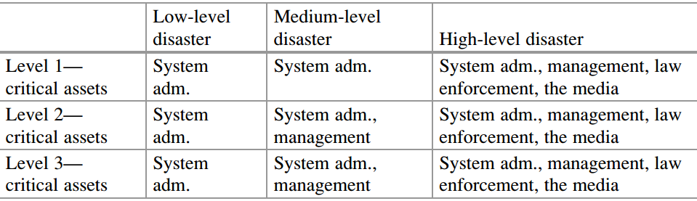
IV. Phục hồi sau thảm họa
4.2. Thủ tục phục hồi:
Xây dựng kịch bản cảnh báo

Slide 50
IV. Phục hồi sau thảm họa
4.2. Thủ tục phục hồi:
Đào tạo người dùng:
Vì xử lý thảm họa là một quá trình liên tục trong vòng đời của hệ thống mạng, nên việc đào tạo nhân viên về các thảm họa có thể xảy ra và những việc mỗi người phải làm là điều quan trọng.
Tuy nhiên, việc đào tạo đội ngũ trong nhóm xử lý hậu quả thảm họa là rất quan trọng. Lập kế hoạch trước về cách thức thực hiện khóa đào tạo này.

Slide 51
IV. Phục hồi sau thảm họa
4.2. Thủ tục phục hồi:
Ưu tiên cho việc khôi phục các chức năng thiết yếu
Một trong những nhiệm vụ quan trọng nhất trong lập kế hoạch phục hồi thảm họa là thứ tự ưu tiên của các tài nguyên quan trọng khi chúng hoạt động trở lại.
Việc phục hồi tài nguyên theo thứ tự ưu tiên dựa vào mức độ quan trọng của từng tài nguyên: Máy chủ, máy trạm, kết nối mạng, nguồn điện, dữ liệu,

